Slide 1
PAMTIMO U OŽUJKU 2022

Slide 2
8. a – Maškare – BUDI SVOJ

Slide 3
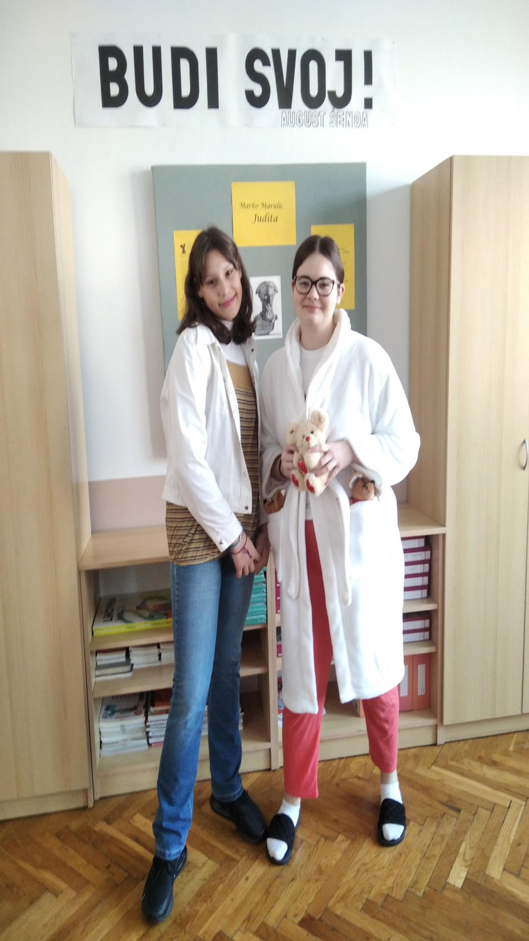
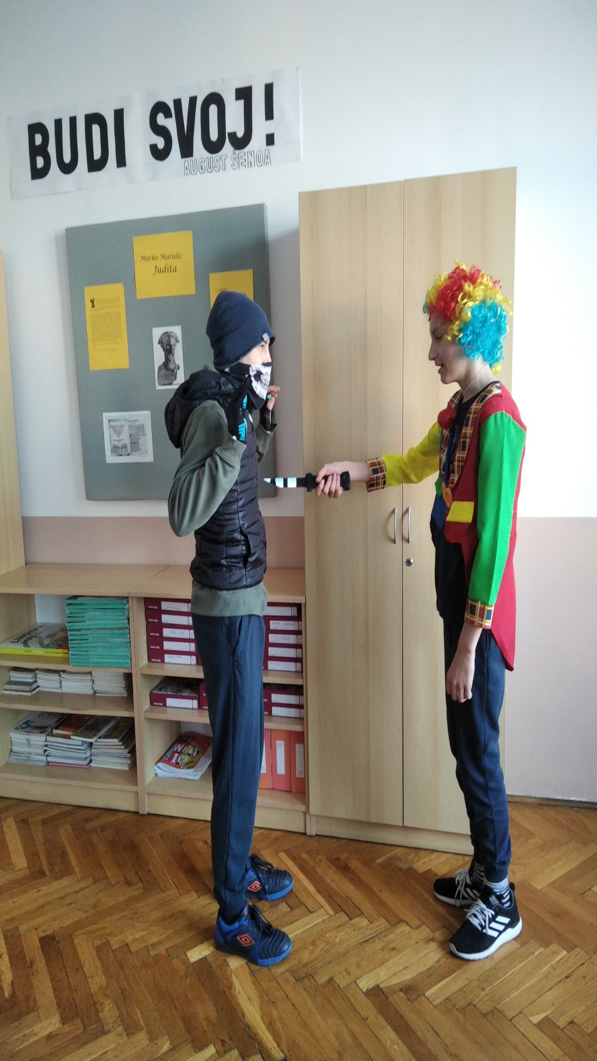
MIRNA I LANA
GABRIEL I MATIJA

Slide 4
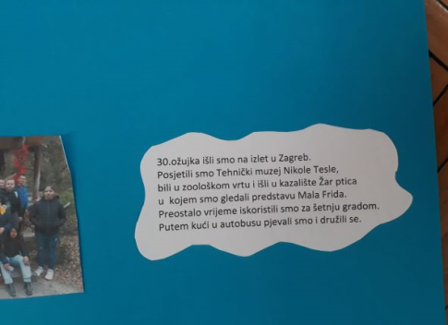
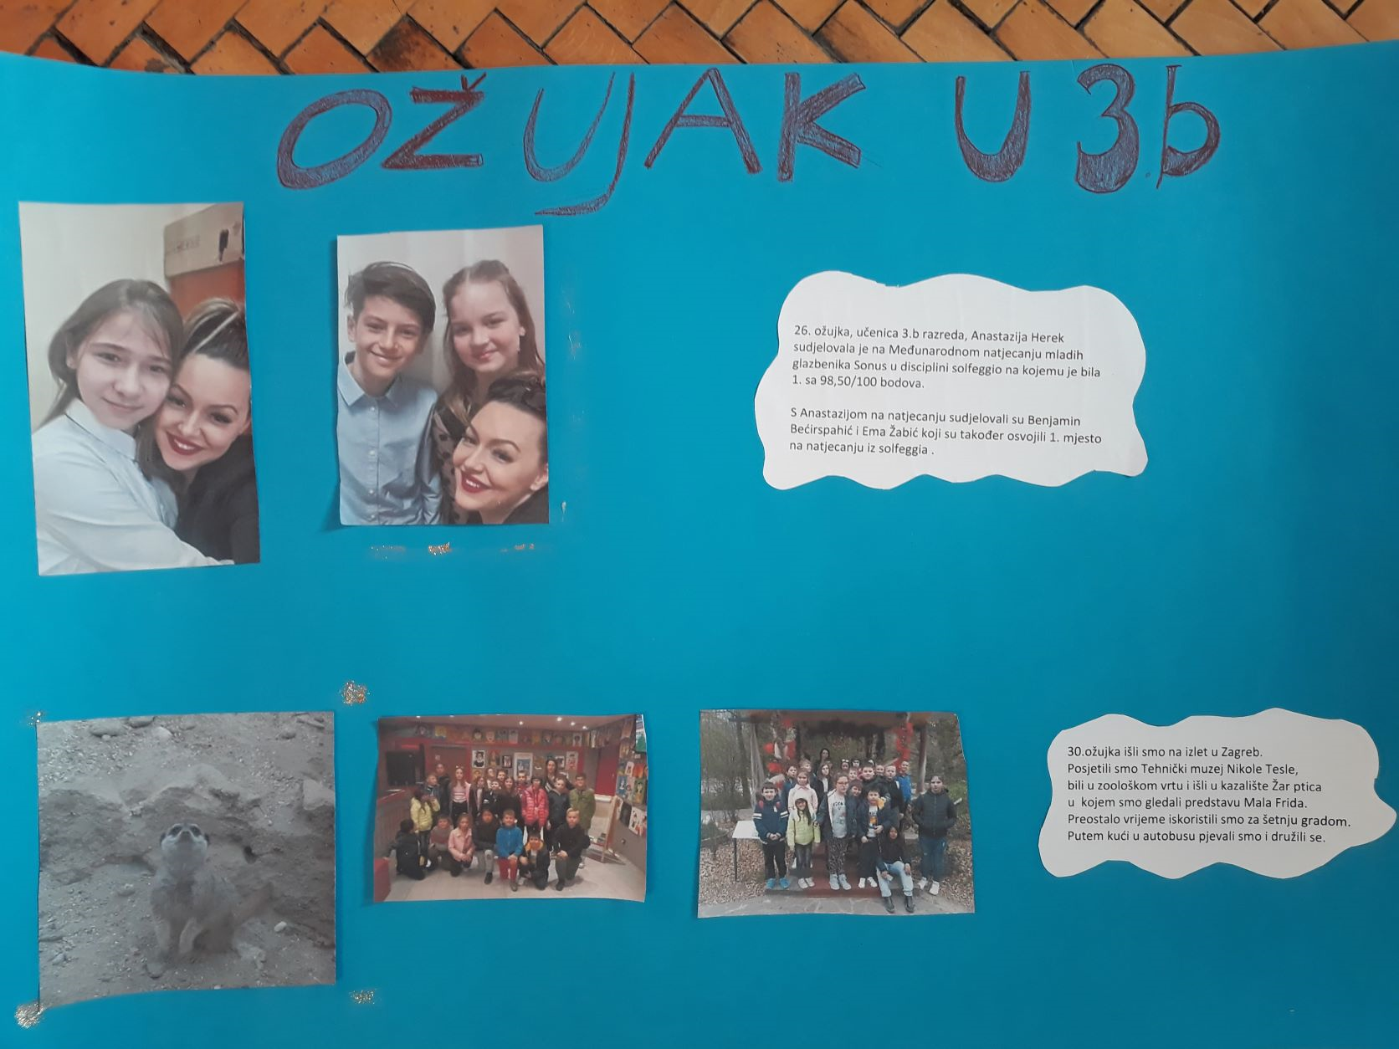
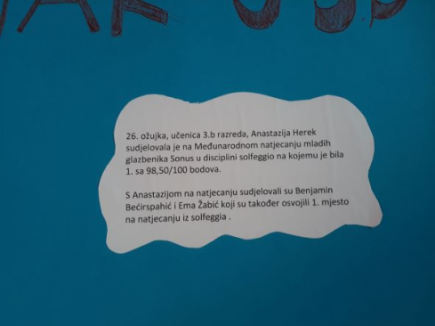
3.B - Memorabilija ožujka- uspjesi naših prijatelja Anastazije,Banjamina i Eme na natjecanju iz solfeggia

